Slide 1
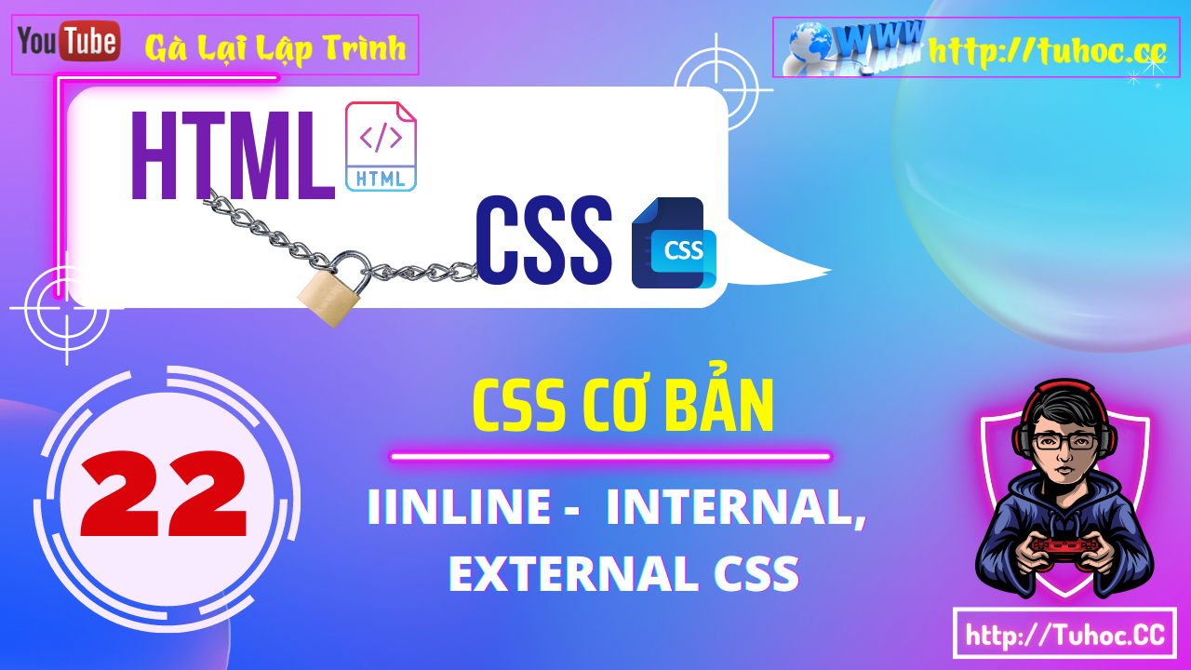

Slide 2


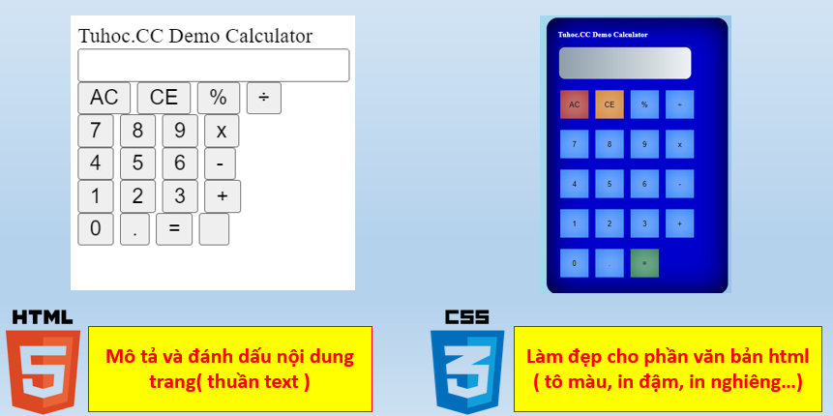

Gà Lại Lập Trình
http://tuhoc.cc
1
Tổng quan CSS
3 công nghệ phổ biến để lập trình web
CSS (Cascading Style Sheets ):
là một ngôn ngữ được sử dụng để tìm và định dạng lại các phần tử được tạo ra bởi ngôn ngữ đánh dấu (HTML)
nếu HTML đóng vai trò định dạng các phần tử trên website như việc tạo ra các đoạn văn bản, các tiêu đề, …thì CSS sẽ giúp chúng ta có thể thêm style vào các phần tử HTML đó như đổi bố cục, màu sắc trang, đổi màu chữ, font chữ, …

Slide 3
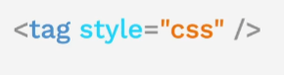
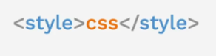


Gà Lại Lập Trình
http://tuhoc.cc
2
Vị trí đặt CSS
Có 3 nơi có thể đặt CSS:
✅Inline
( CSS nội tuyến )
✅Internal
( CSS nội bộ )
✅External
( CSS bên ngoài)

Slide 4
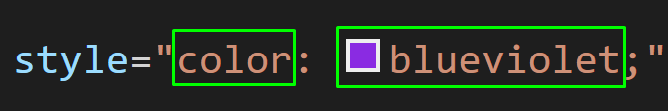
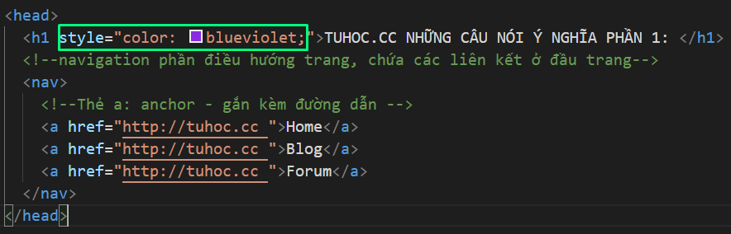

Gà Lại Lập Trình
http://tuhoc.cc
2
Vị trí đặt CSS
Inline ( CSS nội tuyến ) Là cách viết mã CSS ngay bên trong phần tử cơ bản HTML
property
value
Thuộc tính
(name of Attribute)
Giá trị
(Value for Attribute )
Nhược điểm :
Khó thay đổi, mỗi lần thay đổi phải thay đổi một cách riêng lẻ
Không tái sử dụng được
Khó quản lý
Khó tách biệt cấu trúc

Slide 5
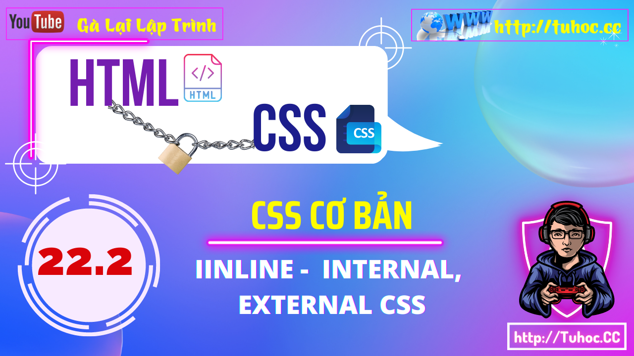

Slide 6

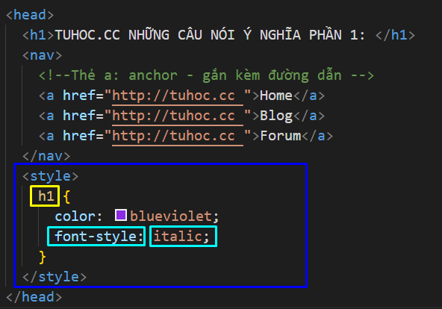
Gà Lại Lập Trình
http://tuhoc.cc
2
Vị trí đặt CSS
https://www.w3schools.com/css/css_howto.asp
2. Internal ( CSS nội bộ )
Là cách viết mã CSS trong cặp thẻ style ( đặt trong khối head )
Ưu điểm:
Code tách biệt với phần tử, có thể áp dụng với toàn trang ( như ví dụ: Áp dụng với toàn bộ thẻ h1 )
Selector(vùng chọn)
Cấu trúc CSS
Hạn chế:
Vẫn khó quản lý khi dự án lớn, quá nhiều mã CSS sẽ làm tệp HTML trở nên cồng kềnh.
property
value

Slide 7

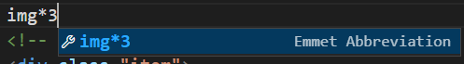
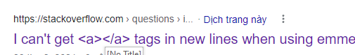
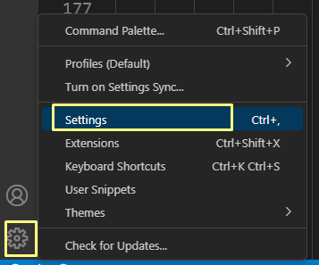

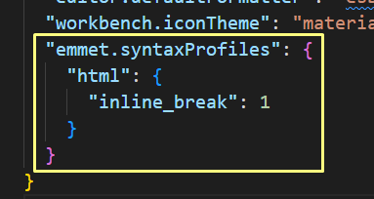
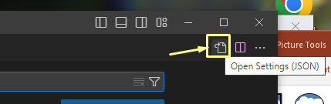
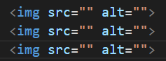
Gà Lại Lập Trình
http://tuhoc.cc
*
Emmet – gõ tắt
https://docs.emmet.io/cheat-sheet/
Mẹo để gõ tắt các thẻ inline → Tự động xuống hàng
Kết quả

Slide 8
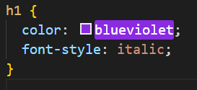
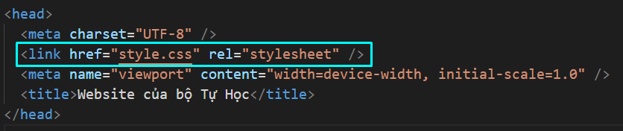
Gà Lại Lập Trình
http://tuhoc.cc
2
Vị trí đặt CSS
3. External ( CSS bên ngoài) : trong trường hợp muốn áp dụng cho toàn bộ các file html nằm trên trang web, tránh việc phải copy css ra tất cả các file này
Là cách viết mã CSS thành 1 tệp .css quản lý riêng
Cần khai báo trong HTML để link đến tệp CSS
rel="stylesheet" thông báo cho trình duyệt, tải tệp CSS được chỉ định và áp dụng các định dạng kiểu trong tệp đó cho trang web hiện tại.

Slide 9


Slide 10
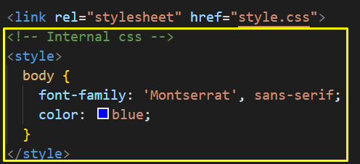
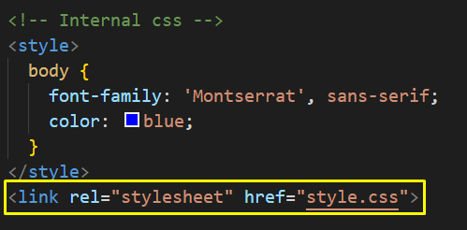
Gà Lại Lập Trình
http://dc.tuhoc.cc
http://tuhoc.cc
2
Vị trí đặt CSS
4. Độ ưu tiên giữa 3 cách đặt CSS
Cao
✅Inline ( CSS nội tuyến )
✅Internal ( CSS nội bộ ) External ( CSS bên ngoài)
Thấp
3. Internal ( CSS nội bộ ) External ( CSS bên ngoài): Trong code HTML chính, phần khai báo của cách nào ở sau thì sẽ ghi đè lên cách trước đó
Ưu tiên Internal ( CSS nội bộ )
Ưu tiên External ( CSS bên ngoài)

Slide 11


Slide 12
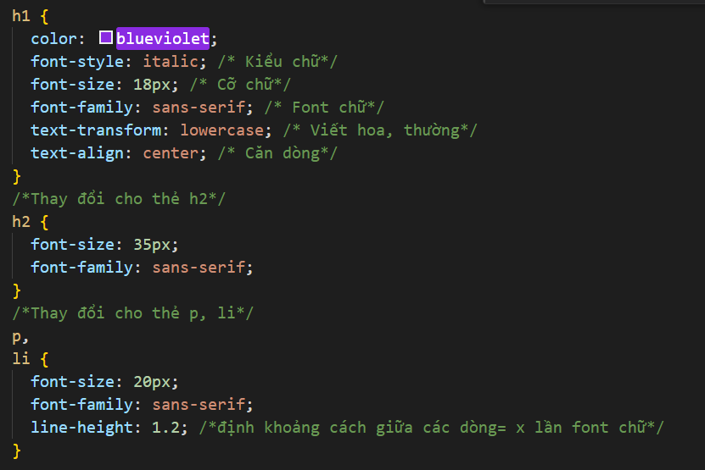

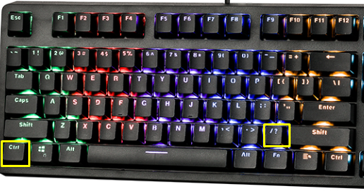
Gà Lại Lập Trình
http://tuhoc.cc
1
Các thuộc tính cơ bản CSS
Cmt line trong css bấm ctrl +/
https://www.w3schools.com/cssref/index.php
Hãy bấm đúng / ở đây
Bấm / bên bàn phím số có thể không được =))

Slide 13
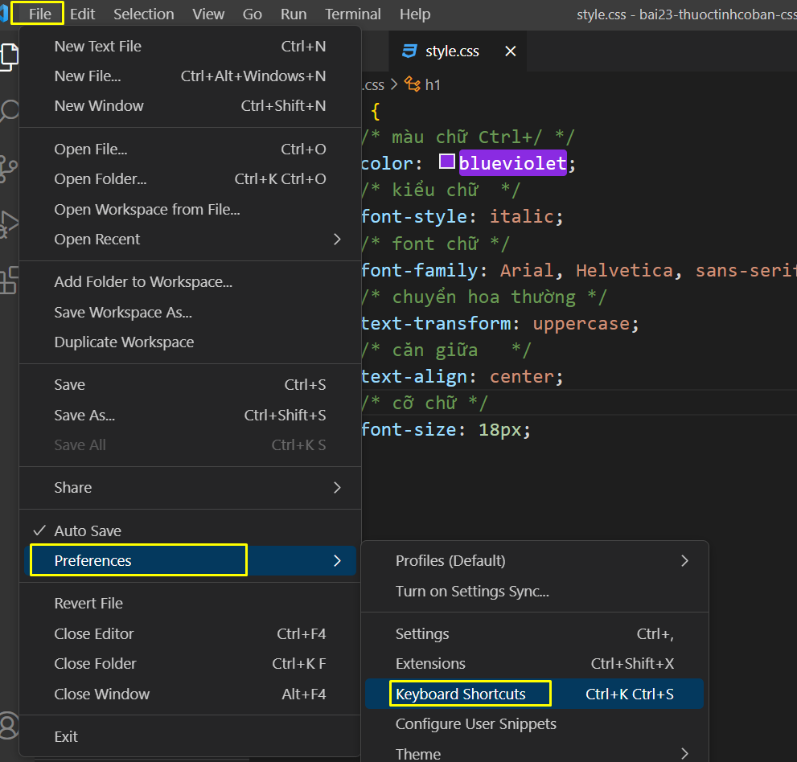
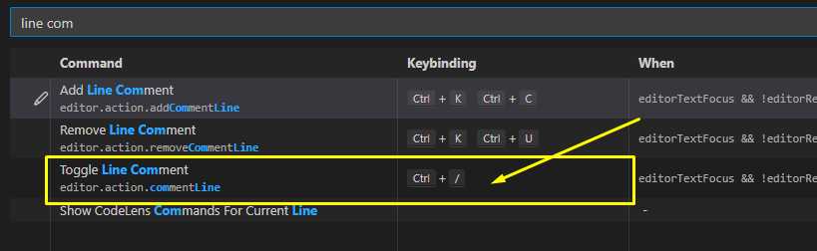
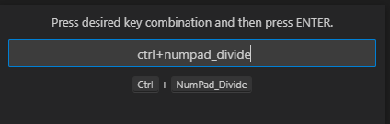
Gà Lại Lập Trình
http://tuhoc.cc
1
Các thuộc tính cơ bản CSS
Đặt lại phím tắt cho các bạn có nhu cầu

Slide 14


Slide 15
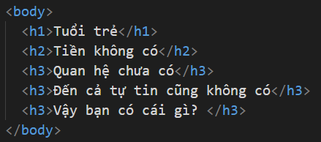
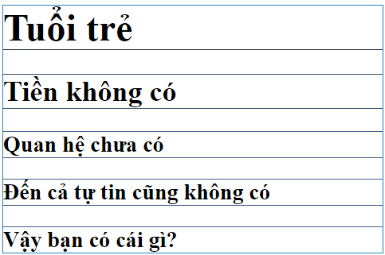
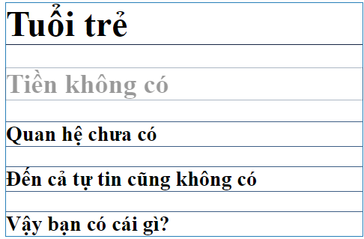
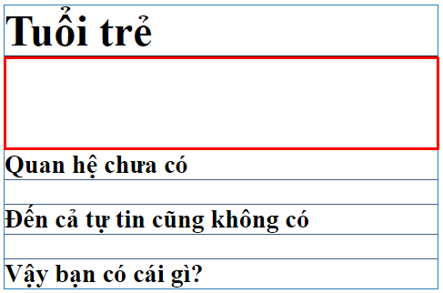

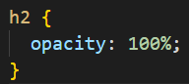
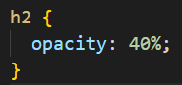
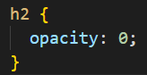
Gà Lại Lập Trình
http://tuhoc.cc
1
opacity
Thuộc tính opacity
opacity - Quy định độ trong suốt
0.0 → 1.0
0% → 100%
mờ nhất → Rõ nhất
Không nhìn thấy trên giao diện
Vẫn chiếm không gian
Vẫn tương tác được

Slide 16
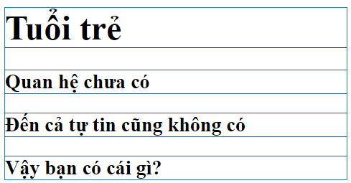
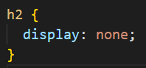
Gà Lại Lập Trình
http://tuhoc.cc
2
Display: none
Thuộc tính display: none
display: none - Ẩn phần tử khỏi giao diện ( xóa cả không gian nó đang chiếm)
Xóa cả vùng không gian mà nó chiếm

Slide 17
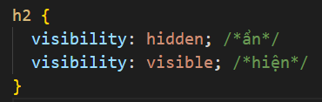
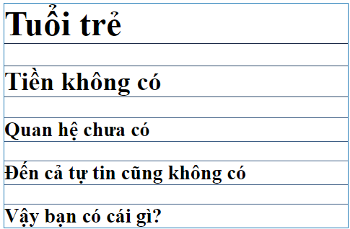
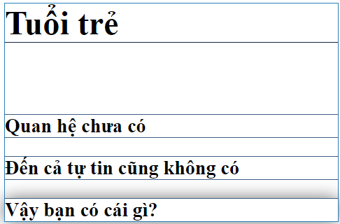
Gà Lại Lập Trình
http://tuhoc.cc
3
visibility
Thuộc tính visibility
visibility - Ẩn hoặc hiện element
Không nhìn thấy trên giao diện
Vẫn chiếm không gian
Không tương tác được

Slide 18
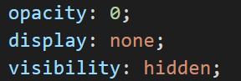
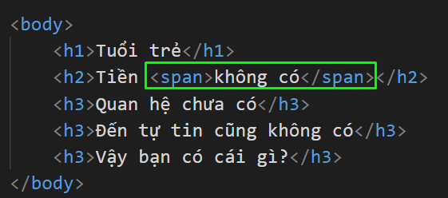
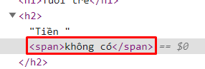
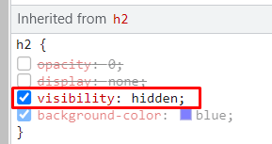
Gà Lại Lập Trình
http://tuhoc.cc
4
So sánh 3 thuộc tính
So sánh 3 thuộc tính
Type | opacity: 0 | display: none | visibility: hidden
Ẩn khỏi giao diện | ✅ | ✅ | ✅
Chiếm không gian | ✅ | ❌ | ✅
Có thể tương tác | ✅ | ❌ | ❌
Ẩn phần tử con | ✅ | ✅ | ✅
Tính thừa kế | ❌ | ❌ | ✅
Hiển thị phần tử con | ❌ | ❌ | ✅
Hỗ trợ Animations | ✅ | ❌ | ✅
F12

Slide 19


Slide 20
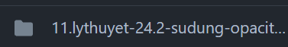
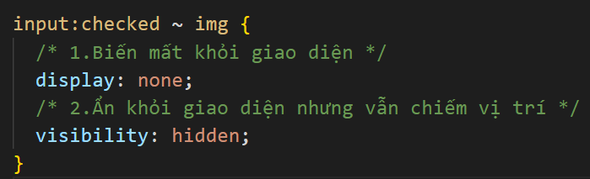
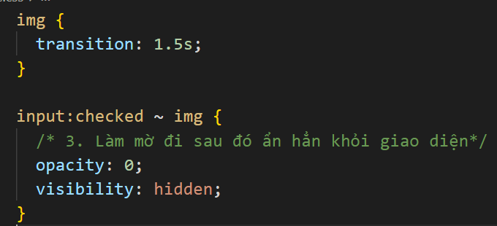
Gà Lại Lập Trình
http://tuhoc.cc
5
Trường hợp sử dụng
https://github.com/galailaptrinh
Type | opacity: 0 | display: none | visibility: hidden
Ẩn khỏi giao diện | ✅ | ✅ | ✅
Chiếm không gian | ✅ | ❌ | ✅
Có thể tương tác | ✅ | ❌ | ❌
Ẩn phần tử con | ✅ | ✅ | ✅
Tính thừa kế | ❌ | ❌ | ✅
Hiển thị phần tử con | ❌ | ❌ | ✅
Hỗ trợ Animations | ✅ | ❌ | ✅

Slide 21


Slide 22
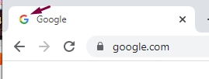
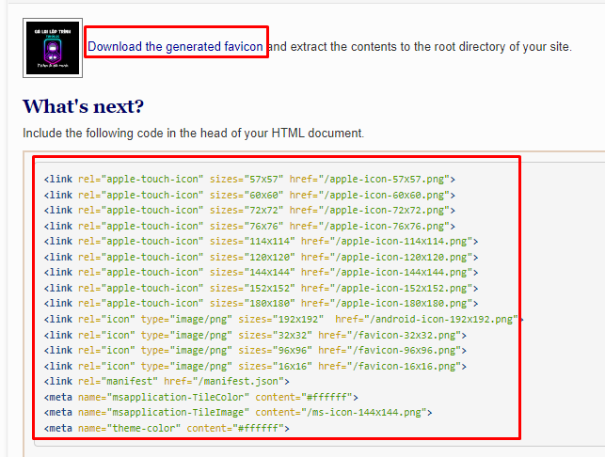
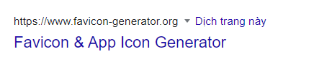
Gà Lại Lập Trình
http://tuhoc.cc
25
favicon
https://favicon.io/
https://www.favicon-generator.org/

Slide 23
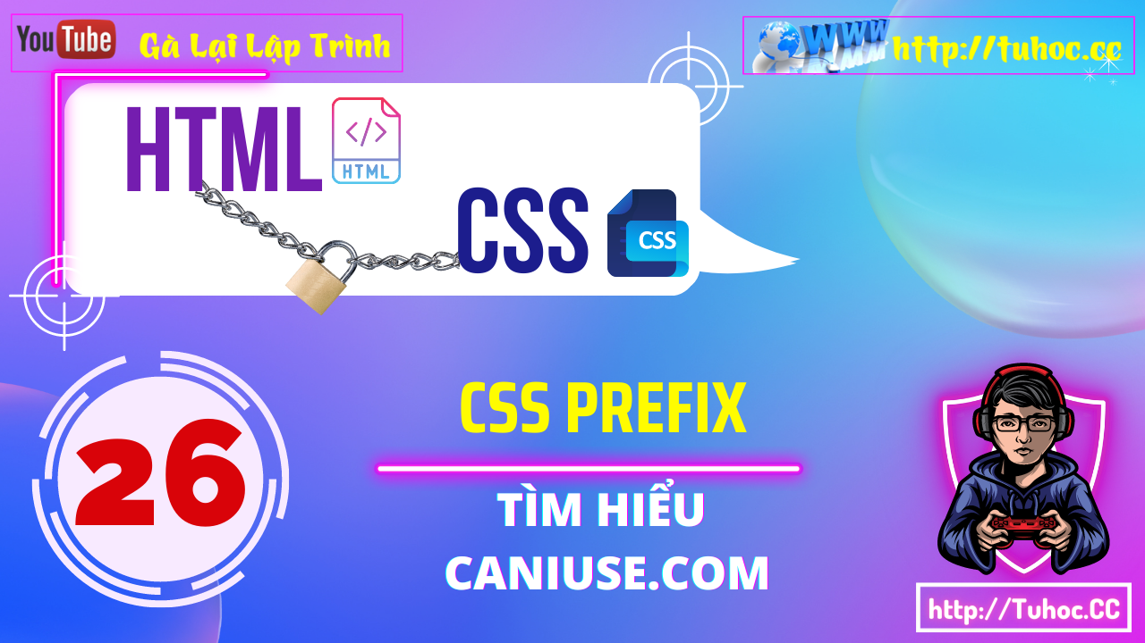

Slide 24
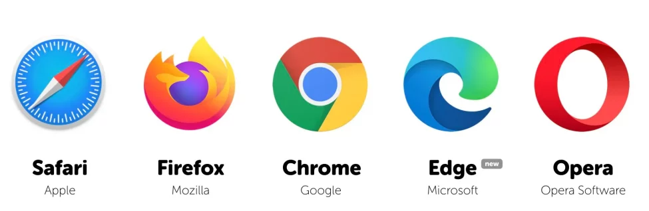

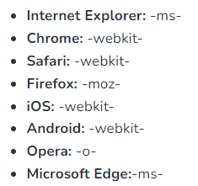
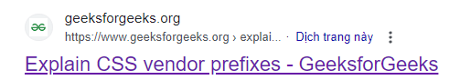
Gà Lại Lập Trình
http://tuhoc.cc
1
CSS Prefix
Khái quát : CSS có rất nhiều thuộc tính, và không phải thuộc tính nào cũng hỗ trợ tất cả các trình duyệt
Khi gặp các thuộc tính không hỗ trợ all trình duyệt, cần thêm tiền tố prefix để được hỗ trợ
https://www.geeksforgeeks.org/explain-css-vendor-prefixes/

Slide 25

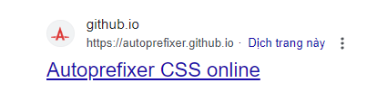


Gà Lại Lập Trình
http://tuhoc.cc
1
CSS Prefix
Auto prefix : Có thể copy css → trang web sẽ tự thêm prefix cho những thuộc tính cần thiết
https://autoprefixer.github.io/

Slide 26



Gà Lại Lập Trình
http://tuhoc.cc
2
Caniuse.com
https://caniuse.com/
Caniuse.com : Trang web hỗ trợ kiểm tra thuộc tính CSS có cần sử dụng thêm prefix để hỗ trợ đa trình duyệt
Hỗ trợ 97.37% bao gồm prefix
Hỗ trợ 75.69%
Khi không có prefix
1. Không hỗ trợ
2. Hỗ trợ full
3. Hỗ trợ cần dùng prefix

Slide 27


Slide 28




Gà Lại Lập Trình
http://tuhoc.cc
1
Tag name selector
https://www.w3schools.com/cssref/css_selectors.php

Slide 29



Gà Lại Lập Trình
http://tuhoc.cc
2
Class & ID selector
2.1 ID selector : Khi chỉ muốn áp dụng CSS cho 1 phần tử chỉ định nào đó của HTML→ dùng id
.html
.css
Chỉ áp dụng vào phần thẻ html có id : line4
ID là duy nhất, theo quy chuẩn không cho phép đặt trùng id đã có
Check code hợp lệ tại : https://validator.w3.org/#validate_by_input
ID, class không được đặt tên bắt đầu bằng số, nếu có 2 ký tự trở lên nên đặt dấu _ hoặc – để nối

Slide 30



Gà Lại Lập Trình
http://tuhoc.cc
.html
2
Class & ID selector
2.2 Class selector : Do không thể sử dụng lại tên id → Trong trường hợp muốn khai báo lặp lại thì dùng Class
.html
Sử dụng _ hoặc – nếu tên class dài
.
.css
Class selector
#
Id selector
Trong thực tế ta sử dụng chủ yếu : Class selector

Slide 31




Gà Lại Lập Trình
http://tuhoc.cc
2
Class & ID selector
2.3 Ví dụ : Xóa chấm dot thẻ ul sử dụng class selector
.html
.css

Slide 32


Slide 33





Gà Lại Lập Trình
http://tuhoc.cc
II
Kết hợp các selector
https://www.w3schools.com/cssref/css_selectors.php
1. * Selector – Chọn tất cả element
https://github.com/galailaptrinh
Áp dụng tất cả các thẻ
Bài tập

Slide 34





Gà Lại Lập Trình
http://tuhoc.cc
II
Kết hợp các selector
2. element.class
https://www.w3schools.com/cssref/css_selectors.php
Chọn tất cả các thẻ p, có class là intro
https://github.com/galailaptrinh
Chọn tất cả các thẻ h3, có class là demo
Bài tập

Slide 35


Slide 36



Gà Lại Lập Trình
http://tuhoc.cc
II
Kết hợp các selector
3 element,element
https://www.w3schools.com/cssref/css_selectors.php
Chọn tất cả các thẻ div, p
Element
Áp dụng cho bộ chọn được liệt kê, mỗi bộ chọn cách nhau bởi dấu phẩy
Class
Id

Slide 37



Gà Lại Lập Trình
http://tuhoc.cc
II
Kết hợp các selector
4 class.class
https://www.w3schools.com/cssref/css_selectors.php
Chọn tất cả các thẻ đồng thời class name là name1 và name2
Gần giống điều kiện and

Slide 38


Slide 39



Gà Lại Lập Trình
http://tuhoc.cc
II
Kết hợp các selector
5 Space selectors
https://www.w3schools.com/cssref/css_selectors.php
Chọn tất cả các thẻ p nằm trong thẻ div
STT | Ký tự kết hợp | Nội dung | Ý Nghĩa
2 | space | Selector1 [space] selector2 | s2 là con s1

Slide 40



Gà Lại Lập Trình
http://tuhoc.cc
II
Kết hợp các selector
6 > selectors
https://www.w3schools.com/cssref/css_selectors.php
Chọn tất cả các thẻ p là con trực tiếp thẻ div
STT | Ký tự kết hợp | Nội dung | Ý Nghĩa
2 | > | Selector1 > selector2 | s2 là con trực tiếp s1

Slide 41


Slide 42




Gà Lại Lập Trình
http://tuhoc.cc
II
Kết hợp các selector
7. + selectors
https://www.w3schools.com/cssref/css_selectors.php
Chọn phần tử <p> đầu tiên được đặt ngay sau phần tử <div>
STT | Ký tự kết hợp | Nội dung | Ý Nghĩa
2 | + | Selector1 + selector2 | s2 đầu tiên sát sau s1

Slide 43




Gà Lại Lập Trình
http://tuhoc.cc
II
Kết hợp các selector
8. ~ selectors
https://www.w3schools.com/cssref/css_selectors.php
Chọn tất cả thẻ<ul> nằm sau thẻ<p>
STT | Ký tự kết hợp | Nội dung | Ý Nghĩa
2 | ~ | Selector1 ~ selector2 | Tất cả s2 nằm phía sau s1
Tất cả các thẻ a nằm sau thẻ div

Slide 44


Slide 45





Gà Lại Lập Trình
http://tuhoc.cc
III
Attribute selectors
https://www.w3schools.com/cssref/css_selectors.php
STT | Cú pháp | Ví dụ | Ý Nghĩa
1 | [attribute] | [href] | Chọn tất cả thẻ có thuộc tính (property) : href
Chỉ tác động thẻ a có thuộc tính là href

Slide 46



Gà Lại Lập Trình
http://tuhoc.cc
III
Attribute selectors
https://www.w3schools.com/cssref/css_selectors.php
STT | Cú pháp | Ví dụ | Ý Nghĩa
2 | [attribute=value] | [target="_blank"] | Chọn tất cả các thẻ có thuộc tính có chính xác giá trị: target="_blank"
Chỉ tác động thẻ a có
target=“_blank”

Slide 47


Slide 48



Gà Lại Lập Trình
http://tuhoc.cc
III
Attribute selectors
https://www.w3schools.com/cssref/css_selectors.php
STT | Cú pháp | Ví dụ | Ý Nghĩa
3 | [attribute~=value] | [title~="pic“] | Chọn tất cả các thẻ có thuộc tính : title có chứa từ pic trong giá trị
Từ pic đứng đơn lẻ
Không áp dụng
Chỉ tác động thẻ a :
Title có từ pic và từ so trong giá trị

Slide 49



Gà Lại Lập Trình
http://tuhoc.cc
III
Attribute selectors
https://www.w3schools.com/cssref/css_selectors.php
STT | Cú pháp | Ví dụ | Ý Nghĩa
4 | [attribute*=value] | [title*="pic“] | Chọn tất cả các thẻ có thuộc tính : title có chứa chuỗi pic trong giá trị Ví dụ : pic 123, abc pic, picaaacc abc…..
Chỉ tác động thẻ a :
Chỉ cần có chuỗi pic trong giá trị

Slide 50




Gà Lại Lập Trình
http://tuhoc.cc
III
Attribute selectors
https://www.w3schools.com/cssref/css_selectors.php
STT | Cú pháp | Ví dụ | Ý Nghĩa
5 | [attribute|=value] | [title |="pic“] | Chọn tất cả các thẻ có thuộc tính : title có từ duy nhất bắt đầu bằng từ pic: pic, pic-123 ….
Có thể hiểu là 1 từ duy nhất, bắt đầu bằng pic, sau pic phải được nối bằng gạch ngang
Chỉ tác động thẻ a :
Title bắt đầu bằng từ pic , và chỉ có 1 từ duy nhất

Slide 51



Gà Lại Lập Trình
http://tuhoc.cc
III
Attribute selectors
https://www.w3schools.com/cssref/css_selectors.php
STT | Cú pháp | Ví dụ | Ý Nghĩa
6 | [attribute^=value] | [title |^"pic“] | Chọn tất cả các thẻ có thuộc tính : title bắt đầu bằng từ pic ( không quan tâm space đằng sau)
Chỉ tác động thẻ a :
Title bắt đầu bằng từ pic , có thể có nhiều từ đằng sau

Slide 52



Gà Lại Lập Trình
http://tuhoc.cc
III
Attribute selectors
https://www.w3schools.com/cssref/css_selectors.php
STT | Cú pháp | Ví dụ | Ý Nghĩa
7 | [attribute$=value] | [title $=“1“] | Chọn tất cả các thẻ có thuộc tính : title kết thúc bằng ký tự 1
Chỉ tác động thẻ a :
Title kết thúc bằng ký tự “1”

Slide 53


Slide 54


Gà Lại Lập Trình
http://tuhoc.cc
IV
pseudo-classes
https://www.w3schools.com/css/css_pseudo_classes.asp
https://developer.mozilla.org/en-US/docs/Web/CSS/Pseudo-classes

Slide 55
Gà Lại Lập Trình
http://tuhoc.cc
IV
pseudo-classes
https://developer.mozilla.org/en-US/docs/Web/CSS/Reference
STT | Pseudo-classes | Ví dụ | Ý Nghĩa
1 | :hover | p:hover | Chọn các thẻ <p> khi di chuột qua
2 | :active | a:active | Chọn các thẻ <a> khi nhấn giữ chuột
3 | :link | a:link | Chọn các thẻ <a> có liên kết chưa click vào
4 | :visited | a:visited | Chọn các thẻ <a> có liên kết đã click truy cập
5 | :empty | div:empty | Chọn các thẻ <div> không có nội dung
6 | :target | #home:target | Chọn thẻ có id="home" khi trên URL có hash tương ứng. VD: https://domain.com/#home
selector : Pseudo-classes{
/* khối lệnh css */
property: value;
}
Cú pháp chung

Slide 56




Gà Lại Lập Trình
http://tuhoc.cc
IV
pseudo-classes
https://developer.mozilla.org/en-US/docs/Web/CSS/Reference
STT | Pseudo-classes | Ví dụ | Ý Nghĩa
1 | :hover | p:hover | Chọn các thẻ <p> khi di chuột qua
Sau khi rê chuột qua

Slide 57


Gà Lại Lập Trình
http://tuhoc.cc
IV
pseudo-classes
https://developer.mozilla.org/en-US/docs/Web/CSS/Reference
STT | Pseudo-classes | Ví dụ | Ý Nghĩa
2 | :active | a:active | Chọn các thẻ <a> khi nhấn giữ chuột
Sau khi nhấn giữ chuột

Slide 58


Slide 59




Gà Lại Lập Trình
http://tuhoc.cc
IV
pseudo-classes
https://developer.mozilla.org/en-US/docs/Web/CSS/Reference
STT | Pseudo-classes | Ví dụ | Ý Nghĩa
3 | :link | a:link | Chọn các thẻ <a> có liên kết chưa click vào
4 | :visited | a:visited | Chọn các thẻ <a> có liên kết đã click truy cập
Sau khi đã truy cập vào link
Khi chưa truy cập

Slide 60


Slide 61




Gà Lại Lập Trình
http://tuhoc.cc
IV
pseudo-classes
https://developer.mozilla.org/en-US/docs/Web/CSS/Reference
STT | Pseudo-classes | Ví dụ | Ý Nghĩa
5 | :empty | div:empty | Chọn các thẻ <div> không có nội dung
.div_elm trống
.div_elm có nội dung

Slide 62





Gà Lại Lập Trình
http://tuhoc.cc
IV
pseudo-classes
https://developer.mozilla.org/en-US/docs/Web/CSS/Reference
STT | Pseudo-classes | Ví dụ | Ý Nghĩa
6 | :target | #home:target | Chọn thẻ có id="home" khi trên URL có hash tương ứng. VD: https://domain.com/#home
Quy định thuộc tính cho thẻ target

Slide 63


Slide 64
Gà Lại Lập Trình
http://tuhoc.cc
IV
pseudo-classes
https://developer.mozilla.org/en-US/docs/Web/CSS/Reference
STT | Child selectors | Ví dụ | Ý Nghĩa
7 | :first-child | p:first-child | Chọn các thẻ <p> là thẻ con đầu tiên
8 | :last-child | p:last-child | Chọn các thẻ <p> là thẻ con cuối cùng
9 | :nth-child(n) | p:nth-child(2) | Chọn các thẻ <p> là thẻ con thứ hai từ trên xuống
10 | :nth-last-child(n) | p:nth-last-child(2) | Chọn các thẻ <p> là thẻ con thứ hai, tính từ cuối lên
11 | :only-child | p:only-child | Chọn các thẻ <p> là thẻ con duy nhất
selector : Pseudo-classes{
/* khối lệnh css */
property: value;
}
Cú pháp chung

Slide 65





Gà Lại Lập Trình
http://tuhoc.cc
IV
pseudo-classes
https://developer.mozilla.org/en-US/docs/Web/CSS/Reference
STT | Child selectors | Ví dụ | Ý Nghĩa
7 | :first-child | p:first-child | Chọn các thẻ <p> là thẻ con đầu tiên
Thẻ p không phải thẻ p đầu tiên
Không áp dụng được mã CSS

Slide 66





Gà Lại Lập Trình
http://tuhoc.cc
IV
pseudo-classes
https://developer.mozilla.org/en-US/docs/Web/CSS/Reference
STT | Child selectors | Ví dụ | Ý Nghĩa
8 | :last-child | p:last-child | Chọn các thẻ <p> là thẻ con cuối cùng
Thẻ p không phải thẻ con cuối cùng
Không áp dụng được mã CSS

Slide 67



Gà Lại Lập Trình
http://tuhoc.cc
IV
pseudo-classes
https://developer.mozilla.org/en-US/docs/Web/CSS/Reference
STT | Child selectors | Ví dụ | Ý Nghĩa
9 | :nth-child(n) | p:nth-child(2) | Chọn các thẻ <p> là thẻ con thứ hai từ trên xuống
Tác động lên thẻ p là thẻ con thứ 3 từ trên xuống
✅odd ( nhảy theo n lẻ)
✅even ( nhảy theo n chẵn )
✅2n+1 ( nhảy theo step mong muốn)

Slide 68



Gà Lại Lập Trình
http://tuhoc.cc
IV
pseudo-classes
https://developer.mozilla.org/en-US/docs/Web/CSS/Reference
STT | Child selectors | Ví dụ | Ý Nghĩa
10 | :nth-last-child(n) | p:nth-last-child(2) | Chọn các thẻ <p> là thẻ con thứ hai, tính từ cuối lên
Tác động lên thẻ p là thẻ con thứ 2 từ dưới lên

Slide 69




Gà Lại Lập Trình
http://tuhoc.cc
IV
pseudo-classes
https://developer.mozilla.org/en-US/docs/Web/CSS/Reference
STT | Child selectors | Ví dụ | Ý Nghĩa
11 | :only-child | p:only-child | Chọn các thẻ <p> là thẻ con duy nhất
P không phải là thẻ con duy nhất

Slide 70


Slide 71
Gà Lại Lập Trình
http://tuhoc.cc
IV
pseudo-classes
https://developer.mozilla.org/en-US/docs/Web/CSS/Reference
STT | Type selectors | Ví dụ | Ý Nghĩa
12 | :first-of-type | p:first-of-type | Chọn các thẻ <p> xuất hiện đầu tiên trong thẻ cha
13 | :last-of-type | p:last-of-type | Chọn các thẻ <p> xuất hiện cuối cùng trong thẻ cha
14 | :nth-of-type(n) | p:nth-of-type(2) | Chọn các thẻ <p> xuất hiện thứ n trong thẻ cha
15 | :nth-last-of-type(n) | p:nth-last-of-type(2) | Chọn các thẻ <p>xuất hiện thứ n trong thẻ cha, tính từ cuối lên
16 | :only-of-type | p:only-of-type | Chọn các thẻ <p> xuất hiện duy nhất trong thẻ cha
selector : Pseudo-classes{
/* khối lệnh css */
property: value;
}
Cú pháp chung

Slide 72


Gà Lại Lập Trình
http://tuhoc.cc
IV
pseudo-classes
https://developer.mozilla.org/en-US/docs/Web/CSS/Reference
STT | Type selectors | Ví dụ | Ý Nghĩa
12 | :first-of-type | p:first-of-type | Chọn các thẻ <p> xuất hiện đầu tiên trong thẻ cha
Thẻ p xuất hiện lần đầu tiên
Thẻ p không phải thẻ vị trí #1

Slide 73




Gà Lại Lập Trình
http://tuhoc.cc
IV
pseudo-classes
https://developer.mozilla.org/en-US/docs/Web/CSS/Reference
STT | Type selectors | Ví dụ | Ý Nghĩa
13 | :last-of-type | p:last-of-type | Chọn các thẻ <p> xuất hiện cuối cùng trong thẻ cha
Thẻ p không phải thẻ con đứng cuối cùng

Slide 74




Gà Lại Lập Trình
http://tuhoc.cc
IV
pseudo-classes
https://developer.mozilla.org/en-US/docs/Web/CSS/Reference
STT | Type selectors | Ví dụ | Ý Nghĩa
14 | :nth-of-type(n) | p:nth-of-type(2) | Chọn các thẻ <p> xuất hiện thứ n trong thẻ cha
Tác động lên thẻ p xuất hiện lần thứ 3
Tác động lên thẻ p nằm ở vị trí #3
Tác động lên thẻ p xuất hiện lần thứ 3
✅odd ( nhảy theo n lẻ)
✅even ( nhảy theo n chẵn )
✅2n+1 ( nhảy theo step mong muốn)
✅odd ( nhảy theo n lẻ)
✅even ( nhảy theo n chẵn )
✅2n+1 ( nhảy theo step mong muốn)

Slide 75




Gà Lại Lập Trình
http://tuhoc.cc
IV
pseudo-classes
https://developer.mozilla.org/en-US/docs/Web/CSS/Reference
STT | Type selectors | Ví dụ | Ý Nghĩa
16 | :only-of-type | p:only-of-type | Chọn các thẻ <p> xuất hiện duy nhất trong thẻ cha
P không phải là thẻ con duy nhất
P là loại thẻ duy nhất nằm trong thẻ cha div

Slide 76


Slide 77






Gà Lại Lập Trình
http://tuhoc.cc
IV
pseudo-classes
https://developer.mozilla.org/en-US/docs/Web/CSS/Reference
STT | Type selectors | Ví dụ | Ý Nghĩa
17 | :not(selector) | .top:not(p) | Chọn các thẻ có class=“top" loại trừ thẻ <p>
Selector có thể là bất cứ bộ chọn nào chúng ta đã học:
Chọn các phần tử có class là top, trừ các thẻ xuất hiện lần đầu

Slide 78














Gà Lại Lập Trình
http://tuhoc.cc
https://www.w3schools.com/css/css_specificity.asp
*
Thứ tự ưu tiên CSS selector
Mức độ ưu tiên (mạnh → yếu) áp dụng khi có nhiều thuộc tính chồng chéo nhau cùng tác động lên 1 phần tử
1. !important
2. Inline style ( viết trên code HTML)
3. ID( #) selector
4. Class (.) hoặc pseudo-class (:) selector
5. Element selector (h, p. li. div, ….)
6. Universal selector (* ) : Bộ chọn chung
*
id
Selector
Inline
class
!important

Slide 79



Gà Lại Lập Trình
http://tuhoc.cc
*
Thứ tự ưu tiên CSS selector
https://www.w3schools.com/css/css_specificity.asp

Slide 80


Slide 81

Gà Lại Lập Trình
http://tuhoc.cc
39
Play game CSS Selcector
27
39
Lý thuyết selector:
http://game.tuhoc.cc

Slide 82


Slide 83

Gà Lại Lập Trình
http://tuhoc.cc
1
Box Model – Mô hình hộp CSS
Box Model : Trình duyệt luôn coi mỗi phần tử là 1 box - hộp chữ nhật
✅ Nội dung (width, height )→ hình ảnh, text,video…
✅ padding → khoảng đệm nội dung và viền (không chứa nội dung)
✅ border → viền của phần tử (viền nét liền, đứt…)
✅ margin → Khoảng cách với các phần tử liền kề khác
Nội dung
Kích thước cao * rộng 1 phần tử
= content + padding + border
( Không bao gồm margin )
height element
width element

Slide 84



Gà Lại Lập Trình
http://tuhoc.cc
*
Add Extension
Tiện ích mở rộng này phác thảo từng thành phần để thấy rõ hơn vị trí các khối trên trang web .

Slide 85








Gà Lại Lập Trình
http://tuhoc.cc
2
Box Model – Padding
1 số thuộc tính khác để Set cho từng cạnh
F12 để kiểm tra trực quan
Khoảng đệm = 20px

Slide 86













Gà Lại Lập Trình
http://tuhoc.cc
2
Box Model – Padding
Padding – property : Các thuộc tính padding cơ bản
Cả 4 hướng
Trên
Dưới
Trái
Phải
F12 để kiểm tra trực quan

Slide 87










Gà Lại Lập Trình
http://tuhoc.cc
2
Box Model – Padding
Nếu set các cạnh trên dưới, trái phải sẽ làm code dài →
Các cách viết tắt theo số lượng tham số truyền vào
Trái, phải
Trái, phải
Dưới
Trái
Cả 4 hướng
Trên, dưới
Trên
Dưới
Trên
Phải

Slide 88


Slide 89





Gà Lại Lập Trình
http://tuhoc.cc
3
Box Model – Border
Border : Viền – Cú pháp viết tắt
Độ rộng
Kiểu viền
Màu viền
Các property khác khi muốn vẽ từng cạnh
✅ dashed → đường nét đứt
✅ Dotted→ viền là các chấm dot
✅ double → viền 2 đường song song liền nhau
✅ groove → viền 3D
✅ ridge → viền 3D
✅ inset → viền 3D
✅ outset → viền 3D
1 số thuộc tính viền thay cho solid

Slide 90




Gà Lại Lập Trình
http://tuhoc.cc
3
Box Model – Border
Border : Cách viết đầy đủ
Viết tắt
Độ rộng
Kiểu viền
Màu viền
Thậm chí có thể áp dụng riêng rẽ kiểu, màu cho từng viền

Slide 91












Gà Lại Lập Trình
Top left
Top right
http://tuhoc.cc
3
Box Model – Border
Border-radius : Bo góc
Bottom left
Bottom right
Trên phải, dưới trái
Cả 4 hướng
Trên trái, dưới phải
F12 để kiểm tra trực quan

Slide 92


Slide 93






Gà Lại Lập Trình
http://tuhoc.cc
4
Box Model – margin
margin : Sử dụng để xác định khoảng cách giữa các phần tử trên trang
Set tắt từng cạnh, giống padding
Set từng cạnh tường minh, giống padding

Slide 94



Gà Lại Lập Trình
http://tuhoc.cc
4
Box Model – margin
.html
Ví dụ vận dụng

Slide 95


Slide 96



Gà Lại Lập Trình
http://tuhoc.cc
4
Box Model – margin
margin : Mẹo căn giữa trang
→ Mục địch tạo 1 khung ảo bao quanh nội dung, fix cứng độ rộng , các phần tử con sẽ không vượt quá kích thước của mẹ nó

Slide 97


Slide 98








Gà Lại Lập Trình
http://tuhoc.cc
4
Box Model – margin
https://www.uifaces.co/
http://dc.tuhoc.cc
margin âm

Slide 99


Slide 100




Gà Lại Lập Trình
http://tuhoc.cc
4
Box Model – margin
Margin Collapse: Là hiện tượng chồng lặp thuộc tính margin khi 2 phần tử liền kề cùng thiết lập margin với phần tử còn lại theo chiều dọc
TH 1
50px
70px
Trong trường hợp này,
box2 có margin > box1 nên
=> margin của box 2 sẽ quyết định

Slide 101



Gà Lại Lập Trình
http://tuhoc.cc
4
Box Model – margin
Margin Collapse: Chú ý Theo chiều ngang, các phần tử không bị hiện tượng này
TH 1
10px
20px

Slide 102


Gà Lại Lập Trình
http://tuhoc.cc
4
Box Model – margin
Khắc phục margin collapse
Cách đơn giản : Chỉ dàn trang theo 1 chiều nhất quán, từ trên xuống dưới, hoặc từ dưới lên trên
Trong trường hợp bắt buộc dùng thì có thể dùng cách sau để xử lý margin collapse
TH 1
50px
70px
70px

Slide 103



Gà Lại Lập Trình
http://tuhoc.cc
4
Box Model – margin
CSS Margin Collapse
TH 2
TH2 : xảy ra với phần tử có quan hệ cha con
Khi set margin cùng chiều cho thẻ cha và thẻ con. thì sẽ bị collapse( kết hợp). Kích thước nào lớn hơn thì quyết định
70px
Chỉ margin khối con nhưng khối cha bị kéo theo

Slide 104


Gà Lại Lập Trình
http://tuhoc.cc
4
Box Model – margin
Khắc phục margin collapse
TH 2
70px
70px
.box_child cách box cha nó 70px

Slide 105


Slide 106





Gà Lại Lập Trình
http://tuhoc.cc
4
Box Model – Outline
Outline: Là đường viền bao quanh mép ngoài cùng của đối tượng
Không làm tăng thêm kích thước phần tử
Đơn giản nó chỉ là 1 vùng bao bên ngoài, chiếm cả vào phần margin
1
2
Không áp dụng được vẽ theo nhiều chiều như bodder
3
Có thêm thuộc tính outline-offset

Slide 107


Slide 108






Gà Lại Lập Trình
http://tuhoc.cc
5
Box Model – box-sizing
box-sizing: content-box và border-box
Thực tế dự án, ta sử dụng border-box thường xuyên hơn, để kích thước khớp với thiết kế, tránh phải tính toán lại phần nội dung
Content box
Width, hight
là kích thước của content
Boder box
Width, hight
là kích thước của phần tử

Slide 109


Slide 110



Gà Lại Lập Trình
http://tuhoc.cc
6
Default CSS Values
Default CSS Values: Trình duyệt sẽ tự thêm vào các thuộc tính mặc định để hiển thị các thẻ cơ bản chúng ta đã học
✅Thẻ b: bold - in đậm
✅Thẻ i : italic - in nghiêng
✅Thẻ u : underline - gạch chân
https://www.w3schools.com/cssref/css_default_values.php

Slide 111


Slide 112






Gà Lại Lập Trình
http://tuhoc.cc
7
Inheritance - Kế thừa
Inheritance – Kế thừa : Các phần tử con nhận được các giá trị thuộc tính thừa kế từ phần tử cha
.html
Dự án mới ví dụ:
.css
font-family
font-size
font-weight
font-style
color
text-align
line-height
letter-spacing
……….
Được kế thừa
Các thuộc tính kế thừa chủ yếu liên quan đến văn bản
F12 để kiểm tra trực quan kế thừa

Slide 113
Gà Lại Lập Trình
http://tuhoc.cc
7
Inheritance - Kế thừa
Lưu ý : Không phải tất cả các thuộc tính đều được kế thừa
.css
Không được kế thừa

Slide 114


Slide 115


Gà Lại Lập Trình
http://tuhoc.cc
8
Reset CSS
Tại sao phải reset CSS
https://browserdefaultstyles.com/
Default CSS Values: Trình duyệt sẽ tự thêm vào các thuộc tính mặc định để hiển thị các thẻ HTML, tuy nhiên các trình duyệt khác nhau có thể các thuộc tính được thêm vào sẽ khác nhau
Các thẻ có CSS mặc định làm khó khăn trong việc kiểm soát kích thước và tính toán kích thước so với thiết kế
2. Cách reset CSS
https://meyerweb.com/eric/tools/css/reset/
Lưu ý : đặt file reset.css ở vị trí trên cùng trước khi sử dụng các CSS khác để tránh file reset sẽ ghi đè, Do thứ tự ưu tiên về vị trí đặt

Slide 116


Slide 117



Gà Lại Lập Trình
http://tuhoc.cc
9
CSS Layout - display
Các thẻ HTML đều có thuộc tính display :
✅ Block
✅ Inline
✅ Inline-block
Các thẻ HTML đều có trạng thái display mặc định, 2 giá trị cơ bản của display là : Block và Inline
9.1 Block Element → Các thẻ ở trạng thái mặc đinh, luôn chiếm 100% chiều rộng của thẻ cha bất kể nội dung dài hay ngắn : ví dụ div, p, h1, h2, ul, ol,.....
Tài liệu đọc thêm
https://www.w3schools.com/html/html_blocks.asp

Slide 118




Gà Lại Lập Trình
http://tuhoc.cc
9
CSS Layout - display
9.2 Inline Element → hộp có kích thước phụ thuộc vào nội dung bên trong nó
ví dụ: a,strong, em , button,...
Chú ý: 1 số thuộc tính CSS không áp dụng được với inline element
1 - padding-top, padding-bottom
Padding vẫn mở rộng nhưng không đẩy được phần padding-top và badding-bottom

Slide 119


Gà Lại Lập Trình
http://tuhoc.cc
9
CSS Layout - display
9.2 Inline Element
1 số thuộc tính CSS không áp dụng được với inline element
2 - margin-top, margin-bottom
Margin không áp dụng được lên margin-top, và margin-bottom

Slide 120


Gà Lại Lập Trình
http://tuhoc.cc
9
CSS Layout - display
9.2 Inline Element
1 số thuộc tính CSS không áp dụng được với inline element
3 - width, height , min-width, min-height
width, height,
min-width, min-height
không áp dụng được
Sở dĩ Inline element không áp dụng được 1 số thuộc tính trên vì nó sinh ra để nằm trên cùng 1 hàng, và để tránh phá vỡ cấu trúc dòng ( inline: trong dòng )

Slide 121




Gà Lại Lập Trình
http://tuhoc.cc
9
CSS Layout - display
9.3 Inline – Block → Là sự kết hợp của 2 khối inline và block

Slide 122


Slide 123


Gà Lại Lập Trình
http://tuhoc.cc
9
CSS Layout - display
https://www.figma.com/file/ZcejYTmngnIiG1bgz12HTD/Tuhoc-figma01
Ví dụ vận dụng → Làm button bằng thẻ a

Slide 124


Slide 125

Gà Lại Lập Trình
http://tuhoc.cc
10
CSS Units - Đơn vị trong CSS
Đơn vị tuyệt đối - Absolute Lengths :
STT | Unit | Ví dụ | Ý nghĩa
1 | px | 100px | pixels
https://www.w3schools.com/cssref/css_units.php
Đơn vị tương đối - Relative Lengths :
STT | Unit | Ví dụ | Ý nghĩa
2 | % | 12% | Kích thước bằng 12 % so với phần tử cha
3 | vw | 50vw | 50% chiều rộng khung nhìn ( viewport –phần hiển thị trên browser )
4 | vh | 20vh | 20% chiều cao khung nhìn ( viewport –phần hiển thị trên browser )
5 | em | 2em | Kích thước gấp 2 lần font chữ hiện tại ( có kế thừa )
6 | rem | 3rem | Kích thước gấp 3 lần font chữ root element ( không kế thừa )

Slide 126





Gà Lại Lập Trình
http://tuhoc.cc
10
CSS Units - Đơn vị trong CSS
1
Đơn vị tuyệt đối - Absolute Lengths :
STT | Unit | Ví dụ | Ý nghĩa
1 | px | 100px | pixels
https://www.w3schools.com/cssref/css_units.php
Pixel - Picture Element (thành phần hình ảnh) - điểm ảnh là đơn vị cơ bản để đo kích thước 1 hình ảnh kỹ thuật số

Slide 127


Gà Lại Lập Trình
http://tuhoc.cc
10
CSS Units - Đơn vị trong CSS
Đơn vị tuyệt đối - Absolute Lengths :
→ Lưu ý: Khi dùng đơn vị tuyệt đối, thì nếu người dùng thay đổi cài đặt trên trình duyệt, các kích thước vẫn giữ nguyên không đổi .

Slide 128


Slide 129






Gà Lại Lập Trình
http://tuhoc.cc
10
CSS Units - Đơn vị trong CSS
2
Đơn vị tương đối - Relative Lengths :
https://www.w3schools.com/cssref/css_units.php
STT | Unit | Ví dụ | Ý nghĩa
2 | % | 12% | Kích thước bằng 12 % so với phần tử cha
Class cha
Lưu ý: Nếu thẻ cha không có kích thước thì sẽ lấy kích thước mặc định của trình duyệt, ví dụ font-size mặc định của trình duyệt thường =16px

Slide 130


Slide 131



Gà Lại Lập Trình
http://tuhoc.cc
10
CSS Units - Đơn vị trong CSS
https://www.w3schools.com/cssref/css_units.php
3
Đơn vị tương đối - Relative Lengths :
STT | Unit | Ví dụ | Ý nghĩa
3 | vw | 50vw | 50% chiều rộng khung nhìn ( viewport –phần hiển thị trên browser )
4 | vh | 20vh | 20% chiều cao khung nhìn ( viewport –phần hiển thị trên browser )
80vw
50vw
80vh

Slide 132


Slide 133




Gà Lại Lập Trình
http://tuhoc.cc
12
CSS Units - Đơn vị trong CSS
https://www.w3schools.com/cssref/css_units.php
Đơn vị tương đối – em
STT | Unit | Ví dụ | Ý nghĩa
5 | em | 2em | Kích thước gấp 2 lần font chữ hiện tại ( có kế thừa )
browser font size default : thông thường là 16px
TH1 : Thẻ cha và thẻ con không có font-size → lấy kích thước từ font-size của root (html)

Slide 134



Gà Lại Lập Trình
http://tuhoc.cc
10
CSS Units - Đơn vị trong CSS
https://www.w3schools.com/cssref/css_units.php
Đơn vị tương đối – em
TH2 : Thẻ cha có font-size tuyệt đối

Slide 135



Gà Lại Lập Trình
http://tuhoc.cc
10
CSS Units - Đơn vị trong CSS
https://www.w3schools.com/cssref/css_units.php
Đơn vị tương đối – em
TH3 : Cả thẻ cha và con đều đặt font-size→ ưu tiên font-size hiện tại của chính nó

Slide 136



Gà Lại Lập Trình
http://tuhoc.cc
10
CSS Units - Đơn vị trong CSS
https://www.w3schools.com/cssref/css_units.php
Đơn vị tương đối – em
TH4 : Thẻ cha có font-size tương đối
→ Thẻ cha sẽ lấy kích thước mặc định từ trình duyệt( thẻ html gốc 16px )
→ Thẻ con tiếp tục kế thừa từ thẻ cha

Slide 137



Gà Lại Lập Trình
http://tuhoc.cc
10
CSS Units - Đơn vị trong CSS
https://www.w3schools.com/cssref/css_units.php
Đơn vị tương đối – em
Tóm lại
→ Ưu tiên 1: font-size chính phần tử đó
→ Ưu tiên 2 : phụ thuộc vào font-size thẻ cha
→ Ưu tiên 3: Phụ thuộc font-size root ( thẻ gốc HTML )
Do có tính kế thừa, nên khi dùng cần chú ý, các thẻ con sẽ xếp tầng và kế thừa từ thẻ cha

Slide 138


Slide 139


Gà Lại Lập Trình
http://tuhoc.cc
10
CSS Units - Đơn vị trong CSS
https://www.w3schools.com/cssref/css_units.php
rem : Kích thước phụ thuộc vào font-size thẻ html (root element)
STT | Unit | Ví dụ | Ý nghĩa
6 | rem | 3rem | Kích thước gấp 3 lần font chữ root element ( không kế thừa )
Dùng em
Dùng rem

Slide 140



Gà Lại Lập Trình
http://tuhoc.cc
10
CSS Units - Đơn vị trong CSS
https://www.w3schools.com/cssref/css_units.php
rem : Kích thước phụ thuộc vào font-size thẻ html (root element)
STT | Unit | Ví dụ | Ý nghĩa
6 | rem | 3rem | Kích thước gấp 3 lần font chữ root element ( không kế thừa )
Sử dụng rem trong trường hợp muốn thiết kế 1 khối cô định các kích thước , co giãn theo tỷ lệ

Slide 141

Gà Lại Lập Trình
http://tuhoc.cc
10
CSS Units - Đơn vị trong CSS
https://www.w3schools.com/cssref/css_units.php
rem : Tính toán để quy đổi pixel sang rem đơn giản
Thông thường 1 rem = 16px
Cần quy đổi tính tỷ lệ để 1rem = 10px
→ 10/16 *100 = 62.5%
→ Cần giảm font-size của HTML xuống 62.5%

Slide 142


Slide 143




Gà Lại Lập Trình
http://tuhoc.cc
11
Làm việc với màu sắc
1
2
RGBA (red, green, blue, alpha)
3
Hệ màu hex (thập lục phân)
red
green
blue
rgb (255, 0, 0)
rgb (0, 255, 0)
rgb (0, 0, 255)
#rrggbb
Mã rút gọn
✅ 2 ký tự đầu → Red
✅ 2 ký tự giữa → Green
✅ 2 ký tự sau cùng → Blue
255,0,0
Giá trị mỗi kênh màu chạy từ 00- FF
(RGB chạy từ 0-255)
2 ký tự giống nhau trong mã có thể
viết rút gọn thành 1 ( xem hình )
0,0,255
Note : 1 vài hệ đếm cơ bản:
Hệ đếm cơ số 10: 0,1,2,3,4,5,6,7,8,9
Hệ nhị phân: 0,1
Hệ thập lục phân: 0,1,2,3,4,5,6,7,8,9,
a,b,c,d,e,f
0,255,0
Alpha 0→1: Giá trị càng nhỏ độ trong suốt càng lớn

Slide 144





Gà Lại Lập Trình
http://tuhoc.cc
11
Làm việc với màu sắc
4
Color name
5
currentcolor

Slide 145



Gà Lại Lập Trình
http://tuhoc.cc
11
Làm việc với màu sắc
vscode hỗ trợ chọn màu và chuyển đổi kênh màu tùy chỉnh
→ Ta có thể sử dụng RGB hoặc Hex
Chọn chế độ màu
Chỉnh kênh alpha
.css
Màu xám luôn ở góc trái

Slide 146


Slide 147




Gà Lại Lập Trình
http://tuhoc.cc
12
Font chữ trong CSS
1. Các kiểu font chữ chung phổ biến sử dụng lập trong lập trình web
STT | Kiểu Font | Minh họa
1 | Font không có gai ở đầu chữ cái Sans serif
2 | Font có gai ở đầu serif
3 | Font có cùng độ rộng Monospace

Slide 148


Gà Lại Lập Trình
http://tuhoc.cc
12
Font chữ trong CSS
1. Các kiểu font chữ chung phổ biến sử dụng lập trong lập trình web
https://www.w3schools.com/css/css_font.asp
Fontname: Tên của nhóm họ fonts

Slide 149


Slide 150



Gà Lại Lập Trình
http://tuhoc.cc
12
Font chữ trong CSS
2. Sử dụng font chữ có sẵn của hệ thống – system Fonts
Sử dụng Font chữ có sẵn trên hệ điều hành máy khách hàng ( Mục đích: tối ưu hóa truy cập, đẩy nhanh tốc độ tải trang )
https://css-tricks.com/snippets/css/system-font-stack/
Css code

Slide 151

Gà Lại Lập Trình
http://tuhoc.cc
12
Font chữ trong CSS
https://www.cssfontstack.com/
Có rất nhiều font chữ đẹp, tuy nhiên không phải font chữ nào cũng sẵn có trên máy khách → Cần đặt font chữ nhất quán phòng cả trường hợp máy khách không có font chữ này

Slide 152


Slide 153

Gà Lại Lập Trình
http://tuhoc.cc
12
Font chữ trong CSS
https://fonts.google.com/
→ Nhúng font chữ, sử dụng trên trang web để bất cứ máy nào cũng hiển thị giống nhau, kể cả trường hợp máy khách không cài đặt font này
Tìm kiếm
Chọn font ưa thích

Slide 154




Gà Lại Lập Trình
http://tuhoc.cc
12
Font chữ trong CSS
https://fonts.google.com/
→ Nhúng font chữ, sử dụng trên trang web để bất cứ máy nào cũng hiển thị giống nhau, kể cả trường hợp máy khách không cài đặt font này
Font chữ dự phòng khi lỗi tải font, hoặc sever google sập

Slide 155


Slide 156





Gà Lại Lập Trình
http://tuhoc.cc
12
Font chữ trong CSS
https://cssreference.io/typography/
4. Thuộc tính font-weight : độ dày của chữ (thường từ 100 -900 )

Slide 157


Gà Lại Lập Trình
http://tuhoc.cc
12
Font chữ trong CSS
5. Thuộc tính line-height: Chiều cao dòng

Slide 158




Gà Lại Lập Trình
http://tuhoc.cc
12
Font chữ trong CSS
5. Thuộc tính line-height: Chiều cao dòng – Mẹo căn giữa

Slide 159


Slide 160







Gà Lại Lập Trình
http://tuhoc.cc
12
Font chữ trong CSS
6. Thuộc tính letter-spacing tăng giảm khoảng cách giữa các ký tự
7. Thuộc tính word-spacing tăng giảm khoảng cách giữa các từ

Slide 161




Gà Lại Lập Trình
http://tuhoc.cc
12
Font chữ trong CSS
8. Thuộc tính text-align Căn text

Slide 162


Gà Lại Lập Trình
http://tuhoc.cc
12
Font chữ trong CSS
8. Thuộc tính text-align Căn text

Slide 163




Gà Lại Lập Trình
http://tuhoc.cc
12
Font chữ trong CSS
8. Thuộc tính text-align Chỉ căn text so với box chứa nó
Lưu ý với các thẻ inline hoặc inline block.
Thường bị hiểu nhầm là sẽ căn giữa trang
Bản chất: Căn giữa box chứa nó
Khi sử dụng display: block;

Slide 164


Slide 165








Gà Lại Lập Trình
http://tuhoc.cc
12
Font chữ trong CSS
9. Thuộc tính text-decoration
10. Thuộc tính text-indent thụt lề
-40px
40px

Slide 166





Gà Lại Lập Trình
http://tuhoc.cc
12
Font chữ trong CSS
11. Thuộc tính text-transform

Slide 167


Slide 168
Gà Lại Lập Trình
http://tuhoc.cc
12
Font chữ trong CSS
https://codepen.io/galailaptrinh/pen/QWJrBKM
12. Thuộc tính white-space Quy định về khoảng trắng khi code
Ngoại trừ thẻ <pre></pre> Giữ nguyên định dạng code
Trong code có nhiều khoảng trắng → 1 khoảng trắng
Nhiều dấu xuống dòng → 1 khoảng trắng
Nội dung quá dài, chạm tới lề → Xuống dòng
white-space: normal; /*trạng thái mặc định*/
white-space: nowrap; /* không xuống dòng( kể cả chạm tới lề ) */
white-space: pre; /* giữ nguyên định dạng code, giống thẻ pre */

Slide 169


Gà Lại Lập Trình
http://tuhoc.cc
12
Font chữ trong CSS
https://codepen.io/galailaptrinh/pen/QWJrBKM
12. Thuộc tính white-space Quy định về khoảng trắng khi code
Ngoại trừ thẻ <pre></pre> Giữ nguyên định dạng code
Trong code có nhiều khoảng trắng → 1 khoảng trắng
Nhiều dấu xuống dòng → 1 khoảng trắng
Nội dung quá dài, chạm tới lề → Xuống dòng
white-space: pre-line; /* giữ định dạng theo line(enter) */
Tất cả dấu khoảng trắng thừa mỗi dòng trong nội dung văn bản sẽ bị loại bỏ.
Dòng mới (xuống dòng) được giữ nguyên

Slide 170

Gà Lại Lập Trình
http://tuhoc.cc
12
Font chữ trong CSS
https://codepen.io/galailaptrinh/pen/QWJrBKM
12. Thuộc tính white-space Quy định về khoảng trắng khi code
Ngoại trừ thẻ <pre></pre> Giữ nguyên định dạng code
Trong code có nhiều khoảng trắng → 1 khoảng trắng
Nhiều dấu xuống dòng → 1 khoảng trắng
Nội dung quá dài, chạm tới lề → Xuống dòng
white-space: pre-wrap; /* giữ nguyên định dạng code */
Tất cả dấu cách thừa ở trong nội dung văn bản sẽ giữ nguyên
Dòng mới (xuống dòng) được giữ nguyên

Slide 171



Gà Lại Lập Trình
http://tuhoc.cc
12
Font chữ trong CSS
13. Thuộc tính word-break
Khi đoạn text hoặc link dài, người dùng nhập liền nhau thì có thể gây vỡ giao diện vì text không bị xuống dòng
→ Có thể dùng thuộc tính word-break: break-all để bẻ xuống hàng
Văn bản không bị ngắt dòng
Văn bản tự động xuống dòng khi tới giới hạn

Slide 172


Slide 173








Gà Lại Lập Trình
http://tuhoc.cc
12
Font chữ trong CSS
14. Thuộc tính text-shadow Bóng đổ text
https://cssgenerator.org/
vertical
Color
horizontal
Blur( độ nhòe)
vertical
horizontal

Slide 174






Gà Lại Lập Trình
http://tuhoc.cc
12
Font chữ trong CSS
overflow: scroll
Tự động hiện scroll khi tràn khung
15. Thuộc tính overflow

Slide 175



Gà Lại Lập Trình
http://tuhoc.cc
12
Font chữ trong CSS
15. Thuộc tính overflow
STT | value | Ý Nghĩa
1 | Visible ( default ) | Thuộc tính mặc định: hiển thị nội dung kể cả vượt box chứa
2 | hidden | Ẩn nội dung : khi nội dung vượt box chứa
3 | scroll | Tạo thanh cuộn : luôn hiển thị vùng thanh cuốn
4 | auto | Nếu nội dung ngắn → Không có scroll bar Nếu nội dung vượt box chứa → Tự động sinh ra scroll bar
Nội dung bị tràn ra ngoài box

Slide 176


Gà Lại Lập Trình
http://tuhoc.cc
12
Font chữ trong CSS
15. Thuộc tính overflow
STT | value | Ý Nghĩa
2 | hidden | Ẩn nội dung : khi nội dung vượt box chứa
Nội dung bị thừa bị ẩn

Slide 177


Gà Lại Lập Trình
http://tuhoc.cc
12
Font chữ trong CSS
15. Thuộc tính overflow
STT | value | Ý Nghĩa
3 | scroll | Tạo thanh cuộn : luôn hiển thị vùng thanh cuốn
Hộp scroll bar luôn tồn tại kể cả khi không tràn nội dung

Slide 178


Gà Lại Lập Trình
http://tuhoc.cc
12
Font chữ trong CSS
15. Thuộc tính overflow
STT | value | Ý Nghĩa
4 | auto | Tạo thanh cuộn : luôn hiển thị vùng thanh cuốn
Hộp scroll chỉ hiện khi tràn nội dung

Slide 179


Slide 180




Gà Lại Lập Trình
http://tuhoc.cc
1
overscroll-behavior
Là một thuộc tính CSS được sử dụng để điều chỉnh cách trình duyệt xử lý sự kiện "overscrolling", tức là khi người dùng cuộn trang đến khi không còn nội dung để cuộn nữa.
https://developer.mozilla.org/en-US/docs/Web/CSS/overscroll-behavior
https://css-tricks.com/almanac/properties/o/overscroll-behavior/
Thanh cuộn bên ngoài bị cuốn theo
Chỉ cuộn được bên trong

Slide 181



Gà Lại Lập Trình
http://tuhoc.cc
2
custom scrollbar css
Tùy biến giúp thanh cuốn trông đẹp mắt hơn
https://www.w3schools.com/howto/howto_css_custom_scrollbar.asp

Slide 182


Slide 183




Gà Lại Lập Trình
http://tuhoc.cc
12
Font chữ trong CSS
16. Thuộc tính text-overflow

Slide 184



Gà Lại Lập Trình
http://tuhoc.cc
12
Font chữ trong CSS
16. Thuộc tính text-overflow : Quy định số dòng cắt ngắn thành dấu …
Line 2
Ngắt dòng, chuyển thành dấu … ở dòng thứ 2 khi nội dung quá dài

Slide 185


Slide 186



Gà Lại Lập Trình
http://tuhoc.cc
12
Font chữ trong CSS
17. https://fontawesome.com/ Nhúng icon
Bước 1: Nhúng font
Nhúng all font
Nhúng tùy chọn

Slide 187





Gà Lại Lập Trình
http://tuhoc.cc
12
Font chữ trong CSS
17. https://fontawesome.com/ Nhúng icon
Bước 2: Chèn icon
https://fontawesome.com/

